Slide 1
3 ноября 2017г. на базе МБОУ «Жиганская СОШ» прошла Международная просветительская акция «Большой этнографический диктант», в котором приняли 36 человек.
Общее количество участников:
Количество М: 6
Количество Ж: 30
Возраст участников на площадке:
до 17 лет _13_чел.; 18 – 25 лет _2_чел.; 26 – 40 лет _5_чел.; 41 – 60 лет _14_чел.; более 60 лет _2_чел.
Образование
общее __13_чел.; среднее _0_чел.; средне-спец. _3_чел.; неоконченное в/о _0_чел.; в/о _20_чел.
Средний балл на площадке (общий):
По возрастным категориям:
до 17 лет _10,0_средний балл; 18 – 25 лет _12,8_средний балл; 26 – 40 лет _15,1_средний балл; 41 – 60 лет _13,0_средний балл; более 60 лет _18,3_средний балл

Slide 2
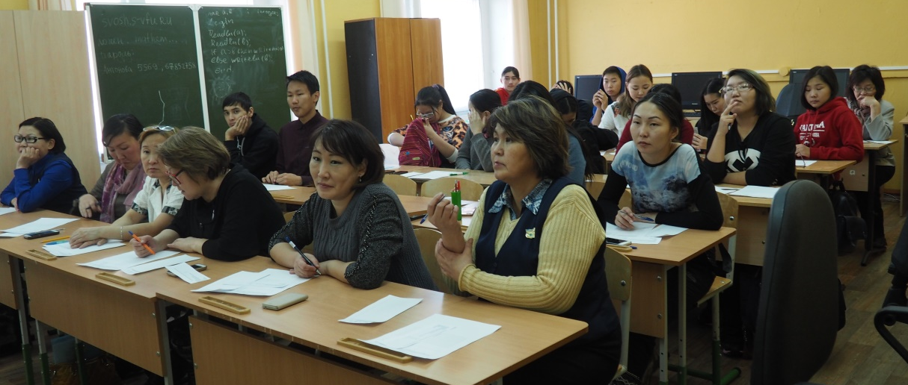
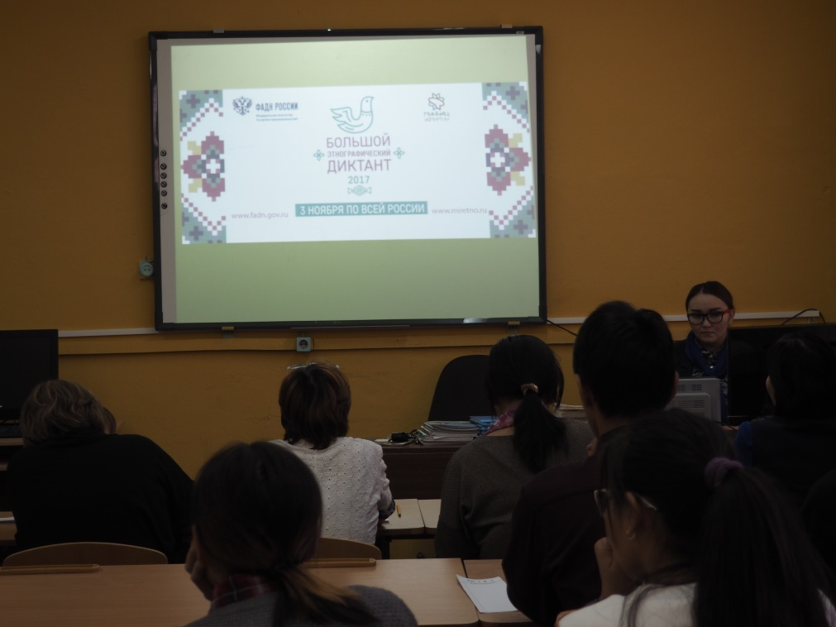

Slide 3
